Slide 1
《大学化学》
复习习题概要

Slide 2
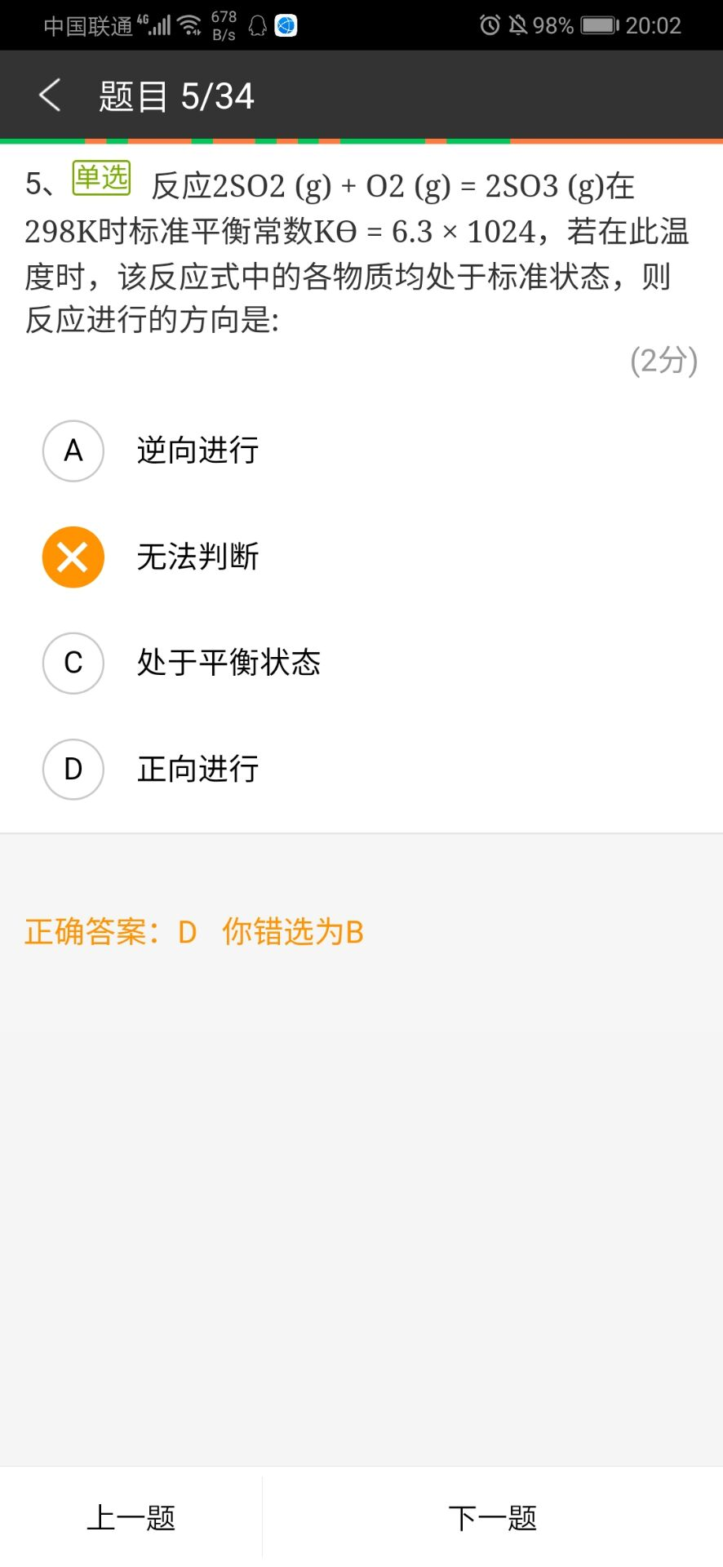
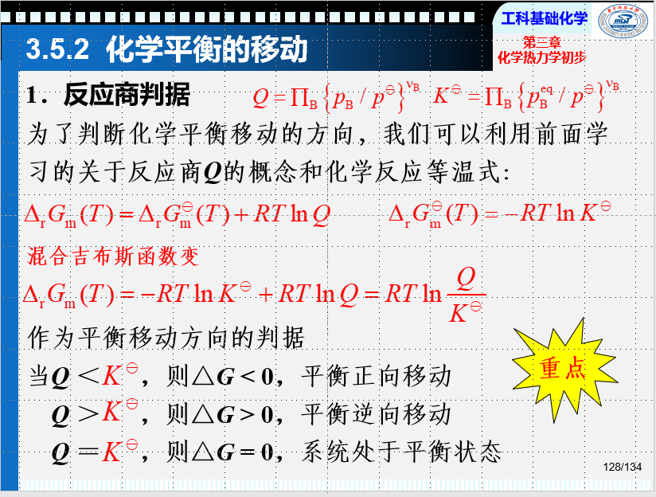
注意：标准平衡常数不是标准状态下的平衡常数！

Slide 3
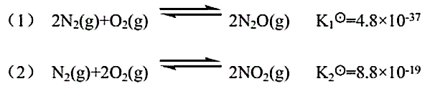

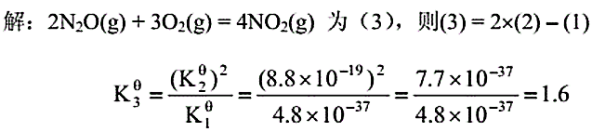

Slide 4
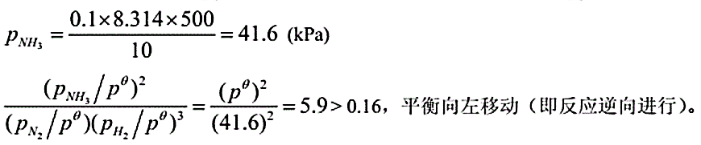
0.1 mol
注意用 pV = nRT 求分压

Slide 5
问题：将含有2.0 mol/L NH₃和2.0 mol/L NH₄Cl的溶液与含有0.30 mol/L [Cu(NH₃)₄]²⁺的溶液等体积混合，通过计算说明，混合后有无Cu(OH)₂沉淀生成？
解答：
NH₃和NH₄Cl混合液是个缓冲溶液，pOH = pK_{b} = 4.754
通过查表得Cu[(NH₃)₄]²⁺的稳定常数是10^{-13.32}
而溶液中游离NH₃浓度是1 mol/L，所以[Cu²⁺] = 10^{-13.32}
Q = {[Cu²⁺]/ } {[OH]⁻/ }² = 10^{-13.32} X (10^{-4.754})² = 10^{-22.8}
查表得K_{sp} = 4.8X10⁻²⁰ > Q = [Cu²⁺]{[OH]⁻}² 因此无沉淀生成
若c_{(共轭酸)} = c_{(共轭碱)}
则pH = pK_{a}
则pOH = 14 - pH
= 14 - pK_{a} = pK_{b}
= 4.754

Slide 6
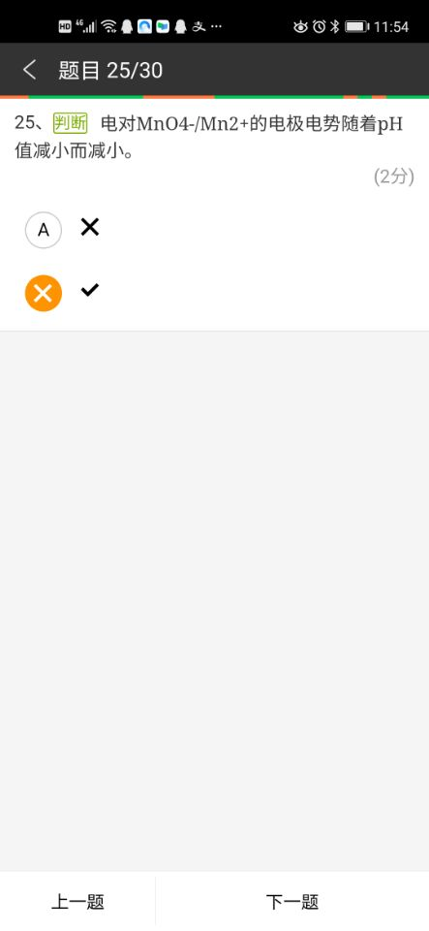
第一，写出这个电对的反应：
MnO₄⁻ + 8H⁺ + 5e = Mn²⁺ + 4H₂O
第二，用能斯特方程，它是用来解决非标准条件下电极电势的变化，也可以用来判断浓度改变的时候的电极电势的变化。
a氧化态 + ne⁻ = b还原态
a
b

Slide 7
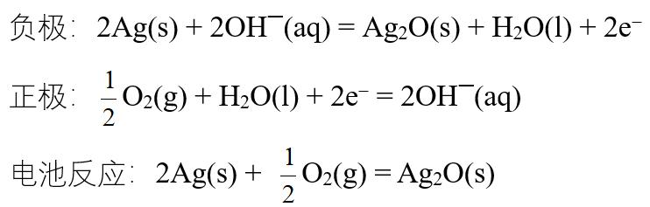
对于电池：（−）Ag(s) | Ag₂O(s) | OH⁻(0.5 mol/L) | O₂(g, ^{p}) | Pt（+），写出电极反应及电池反应；

